Slide 1

基于腾讯定位数据的异常事件检测算法
林文鼎
06/05

Slide 2
目录
01
02
03
04
课题背景
数据分析
研究内容
成果总结

Slide 3
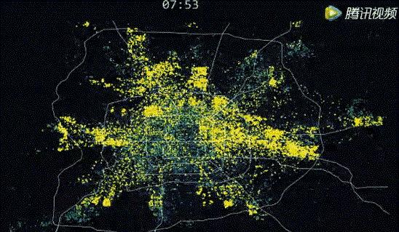
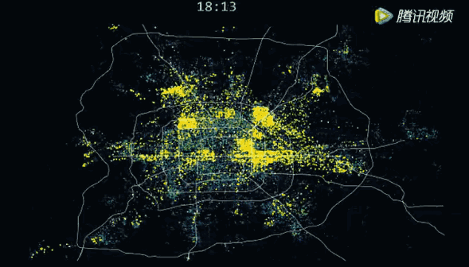
01
背景意义
定位数据
早高峰（07:53）
晚高峰（07:53）
※ 北京早晚高峰滴滴打车GPS定位分布图
Notes:
随着GPS定位，传感器网络和无线通信等应用的日益普及，越来越多的定位数据被收集和保存在应用服务器。在地图的定位数据中，存在明显的时序性，可以反映出当地的一些事件变化，我们称之为时间序列。在通常情况下，时序数据应该会服从一个规律变化。比如在PPT上所展示的是北京市地区上下班时期滴滴打车的终端定位数据，我们可以清楚地发现早晨人们向工作区集中，晚上人们向住宅区集中。但如果发生了一些自然灾害或是交通限制，定位数据势必会较以往同时段的数值产生波动，本课题的目标即是捕捉到基于地图定位数据的时间序列的变化异常特征，从而在相似事件发生时可以及时做好有关准备。

Slide 4
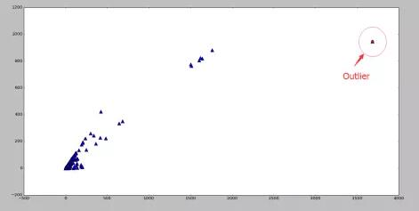
01
背景意义
异常点的意义
分析异常所带来的影响
滤除对建模造成的干扰
Notes:
随着GPS定位，传感器网络和无线通信等应用的日益普及，越来越多的定位数据被收集和保存在应用服务器。在地图的定位数据中，存在明显的时序性，可以反映出当地的一些事件变化，我们称之为时间序列。在通常情况下，时序数据应该会服从一个规律变化。比如在PPT上所展示的是北京市地区上下班时期滴滴打车的终端定位数据，我们可以清楚地发现早晨人们向工作区集中，晚上人们向住宅区集中。但如果发生了一些自然灾害或是交通限制，定位数据势必会较以往同时段的数值产生波动，本课题的目标即是捕捉到基于地图定位数据的时间序列的变化异常特征，从而在相似事件发生时可以及时做好有关准备。

Slide 5
数据分析

Slide 6
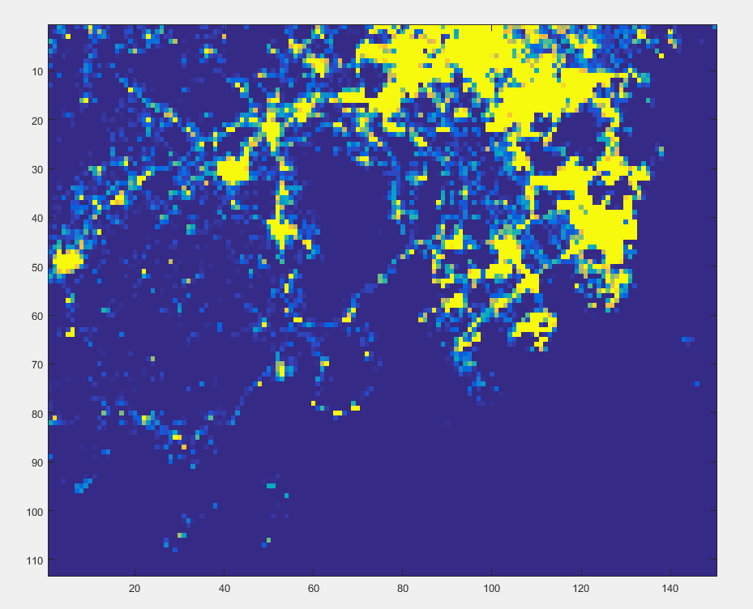
02
数据分析
数据形式
GeoTIFF (113*150)
MATLAB Mapping Toolbox
Latitude：[21.54-22.67]
Longtitude：[112.27-113.77]
每一像素点代表约1平方公里地理面积
坐标上采集到的终端数量
总计16950个点
XY-LABEL：经纬度
颜色深度：归一化后终端密度

Slide 7
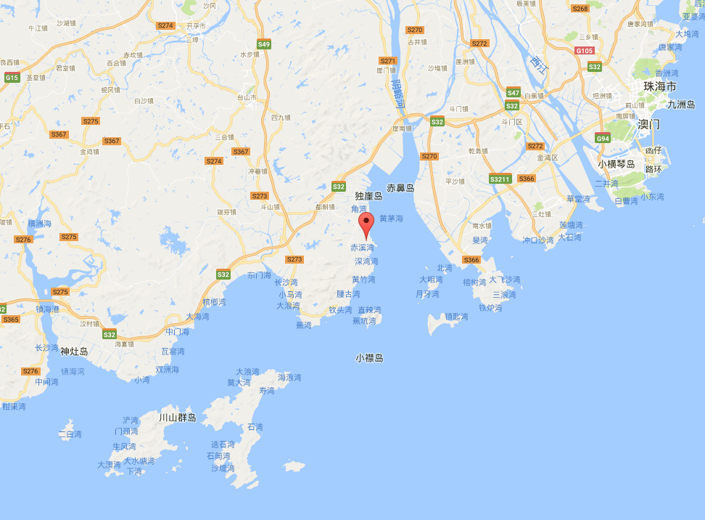
02
数据分析
地图对比
Notes:
对数据进行进一步分析

Slide 8
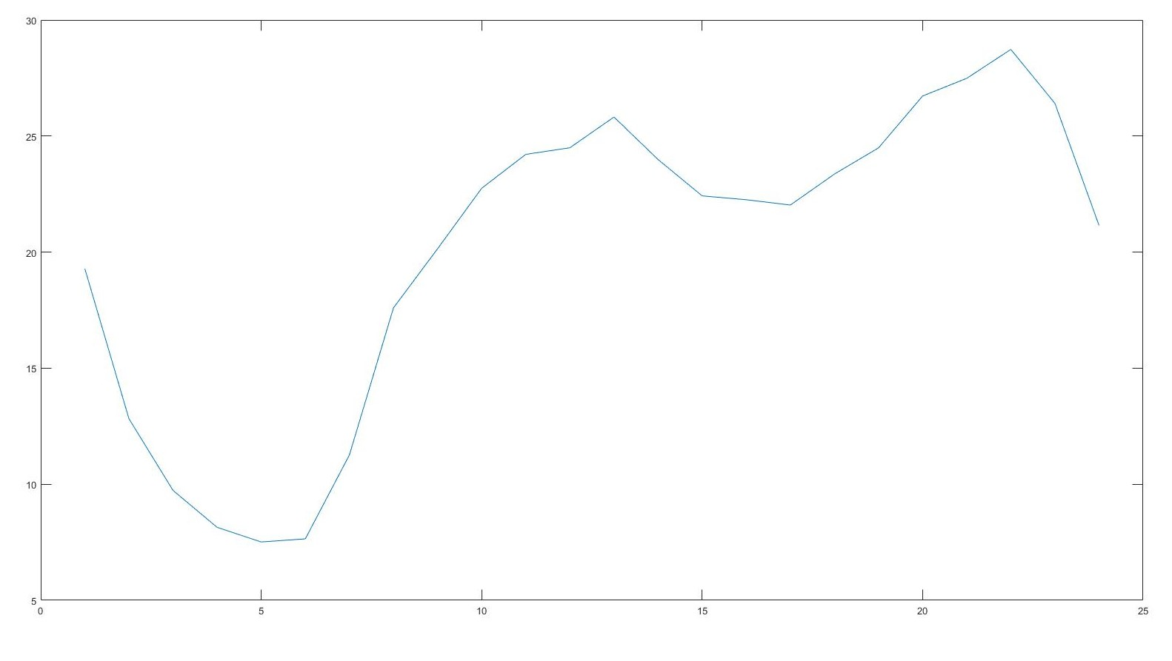
02
数据分析
日定位数据分析
定位终端数
※ 珠海市 地理坐标上
一天24小时定位终端数
08/14 (Monday)
00:00 ~ 24:00
小时
Notes:
分析改成曲线

Slide 9
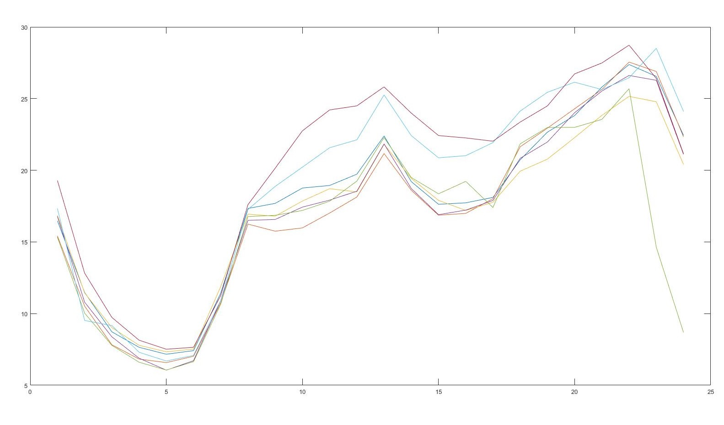
02
数据分析
周定位数据分析
定位终端数
※ 珠海市 地理坐标上
一周24小时定位终端数
08/14 (Mon) ~ 08/20 (Sun)
00:00 ~ 24:00
每日变化幅度大致相同
小时
Notes:
每一天没啥变化

Slide 10
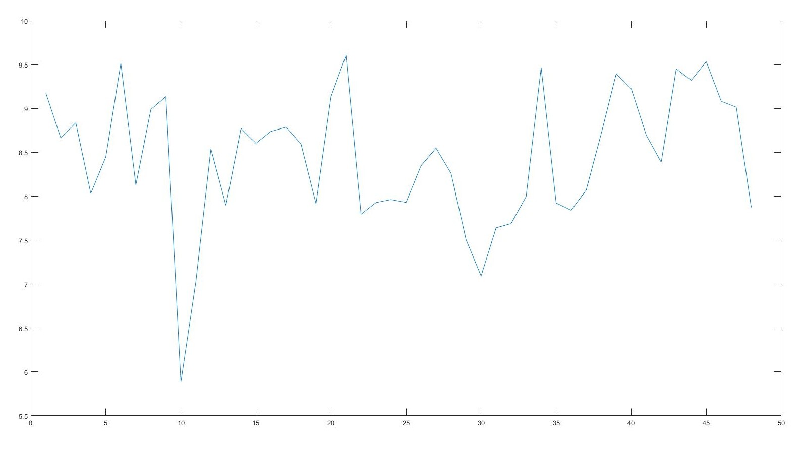
02
数据分析
单小时点曲线图
定位终端数
※ 珠海市 地理坐标上
数据13:00小时点定位终端
08/14~09/30
13:00
台风日
台风日（8月23日）
下降趋势明显
日期
Notes:
每一天没啥变化

Slide 11
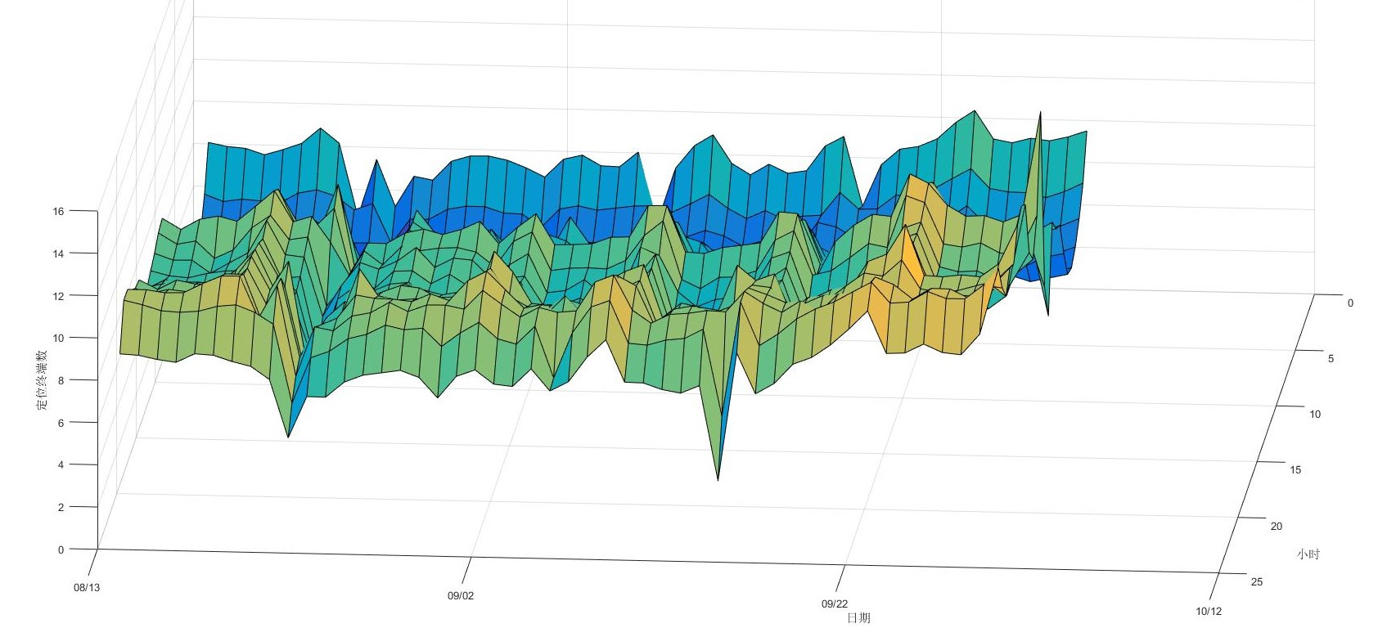
02
数据分析
日期-小时 总分析图
定位终端数
小时异常点
台风天整体异常
小时
日期
※ 珠海市 地理坐标上 所有数据每日每小时点定位终端 （08/14~09/30 & 00:00~24:00）
Notes:
总体平稳 沟壑明显
可以用一天中某个时刻代表

Slide 12
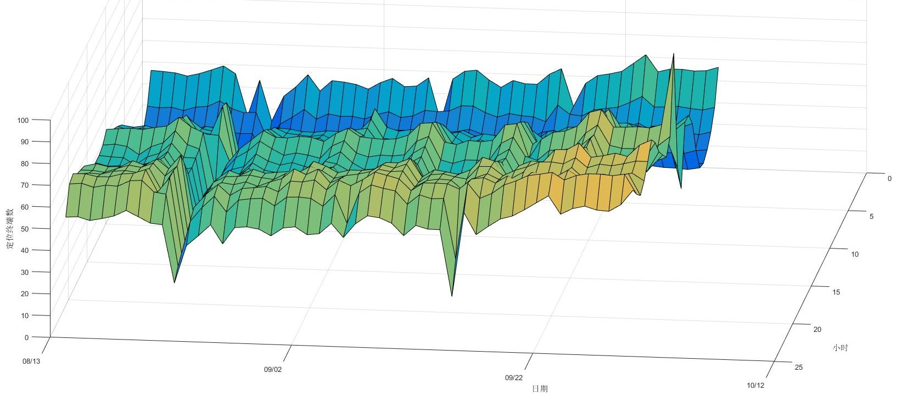
02
数据分析
日期-小时 总分析图
定位终端数
小时异常点
台风天整体异常
小时
日期
※ 澳门市 地理坐标上 所有数据每日每小时点定位终端 （08/14~09/30 & 00:00~24:00）
Notes:
总体平稳 沟壑明显
可以用一天中某个时刻代表

Slide 13
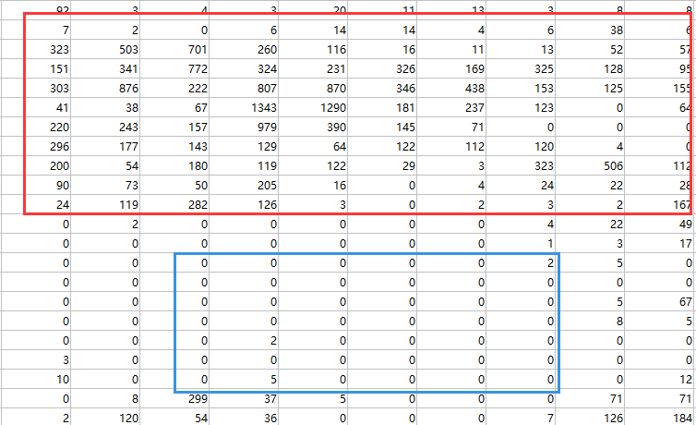
02
数据分析
数据预处理
高密区
低密区
遍历定位数据图所有点
去除低密点
加快运算 & 减少误判
Notes:
最大值

Slide 14
研究内容

Slide 15
03
研究内容
任务目标
基于曲线的异常检测分析
基于曲线的时序数据预测
基于图像的异常区域检测
Notes:
第一部分的背景意义 在哪些地方有应用 我们的异常检测可以用在哪里 分别落实在三个具体的目标

Slide 16
03
算法分析
基于曲线的异常检测分析-用于台风天
日期-小时-地图坐标
选取每日平均数据研究
单点分析判断异常
曲线异常检测算法
哪几种方法
遍历定位数据所有点
统计判断异常出现日期
Notes:
异常检测算法 加粗的部分 要单独开一页PPPPPT来讲

Slide 17
03
研究内容
曲线异常检测
正常
异常
Notes:
删

Slide 18
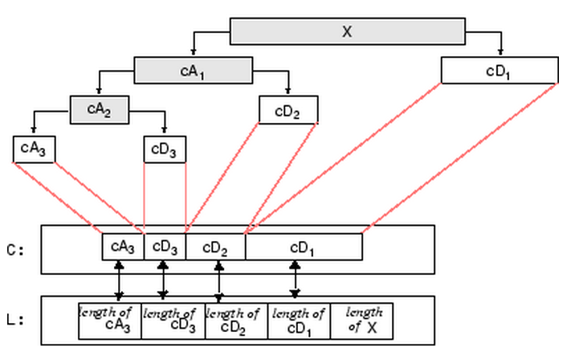
03
算法分析
小波分析法
一层二进小波分解 A&T
降低高频信号
小波重建
原始信号差分峰值分析
Notes:
输入 输出 图换成输入输出曲线

Slide 19
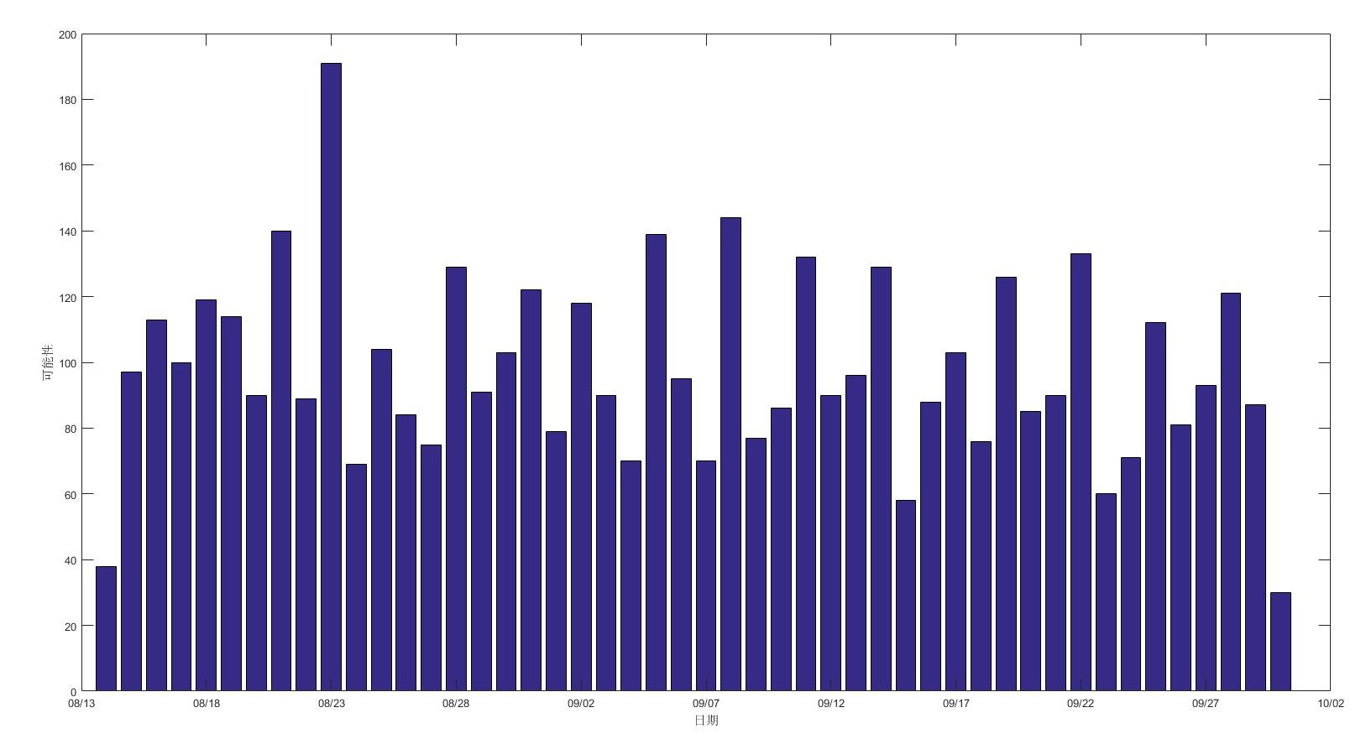
03
算法分析
小波分析法
Notes:
需要一个阈值

Slide 20
03
算法分析
小波分析法-改进算法
一层二进小波分解 A&T
降低高频信号
小波重建
差分分析
Notes:
因为周围值很平

Slide 21
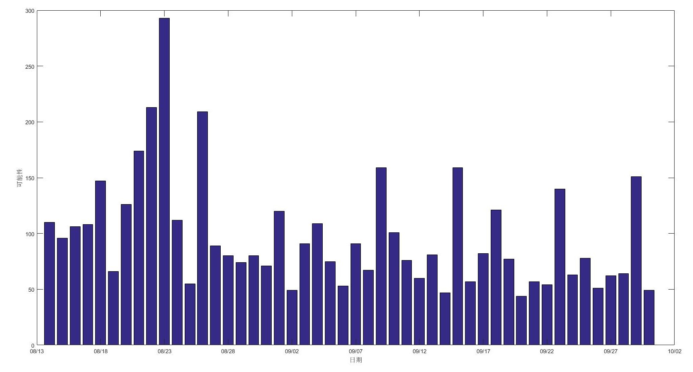
03
算法分析
结果再差分

Slide 22
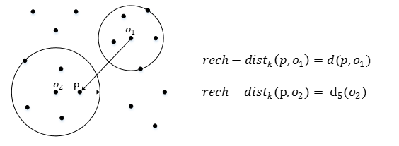
03
研究内容
局部异常因子算法
第K距离&邻域
可达距离
局部可达密度
局部离群因子
Notes:
通过计算某点p的局部密度，使用局部离群因子来表示p的领域点的局部可达密度与p的局部可达密度之比的平均数来表征p是否与p邻域内的点为同一簇的可能性。如果这个比值远大于1，则认为该点代表的日期为异常日期；
加个小标题

Slide 23
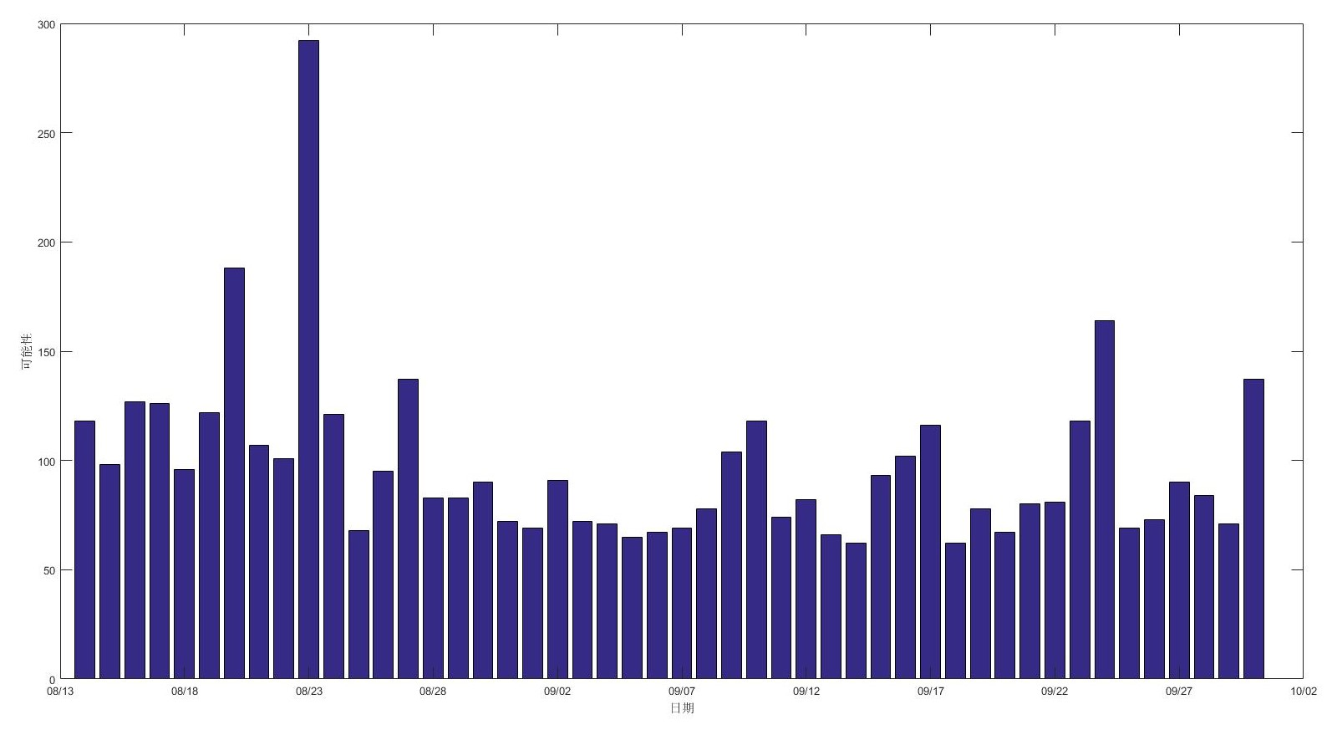
03
算法分析
局部异常因子算法
Notes:
结果图要改好

Slide 24
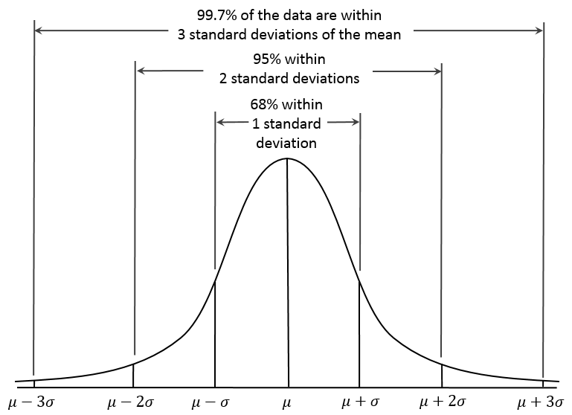
03
算法分析
极大似然法（3𝜎准则）
单点分析
最大似然法求μ和𝜎
超过3𝜎与最大值

Slide 25
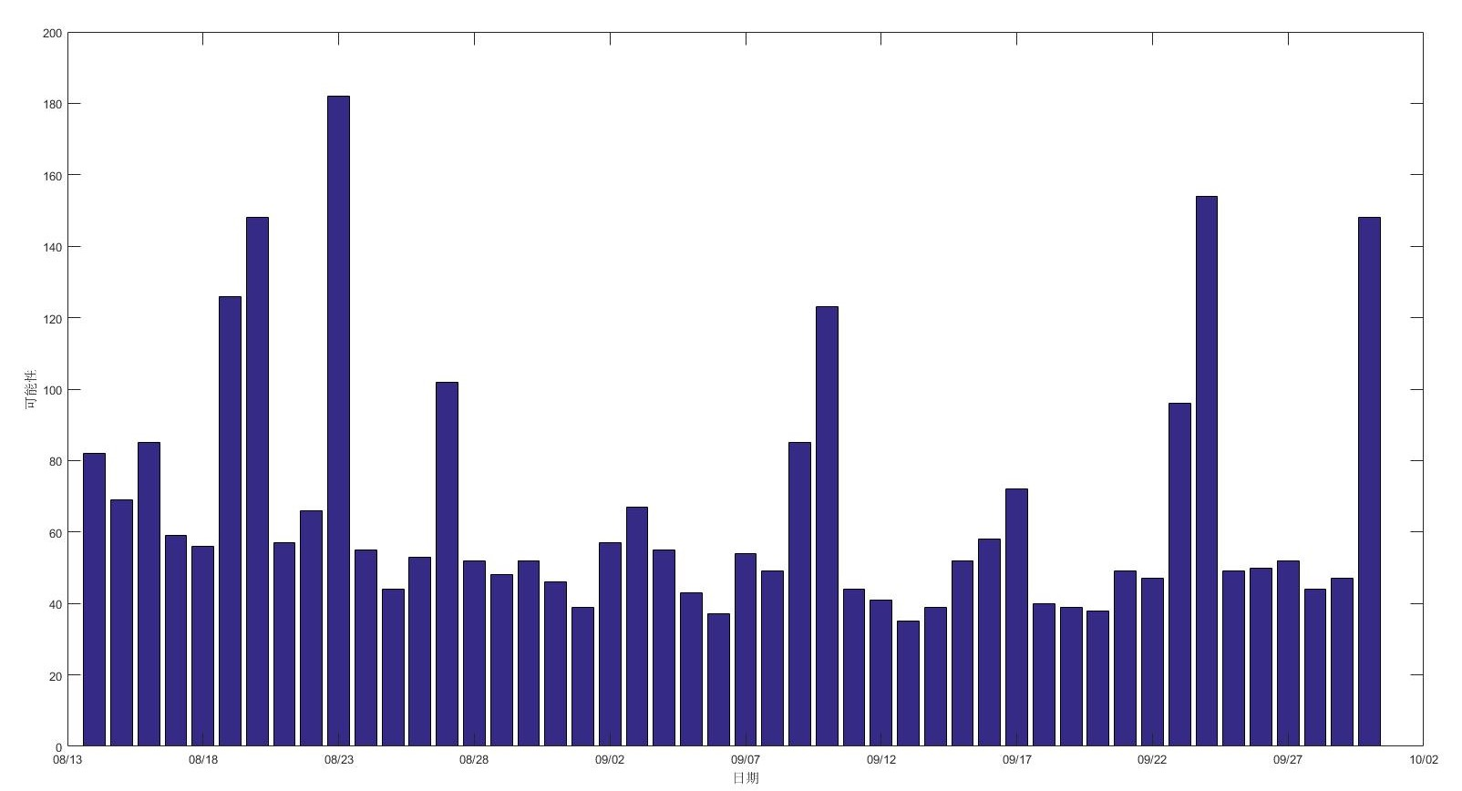
03
算法分析
极大似然法（3𝜎准则）

Slide 26
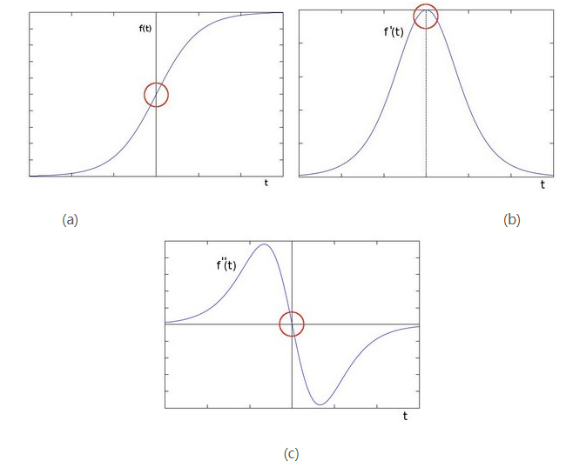
03
算法分析
差分分析法
单点分析
前后日数值变化比例
比例阈值与最大值

Slide 27
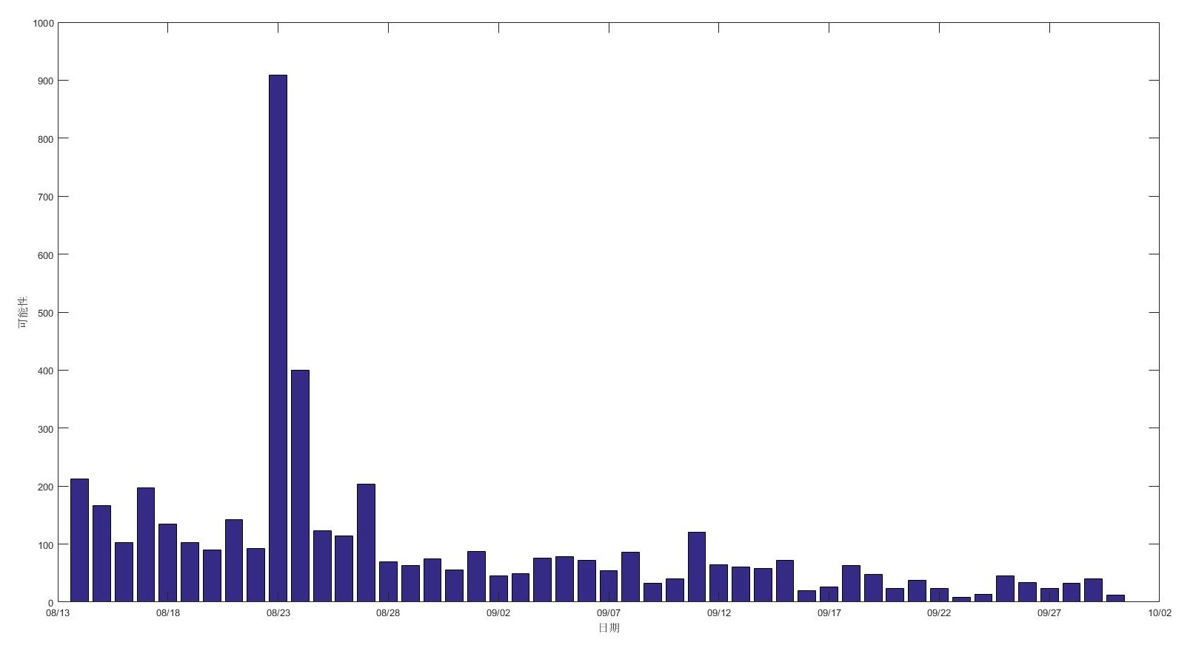
03
算法分析
差分分析法

Slide 28
03
算法分析
台风异常天曲线异常检测算法总结
 | 异常点数 | 运行速度（秒）
差分分析 | 909 | 1.41
小波变换 | 191 | 7.38
小波变换-结果改进 | 293 | 8.75
局部异常因子算法 | 292 | 18.91
最大似然法（3𝜎准则） | 182 | 14.32
※ 经过预处理后有效地理数据点 总计为 3185 个
Notes:
异常突出程度 先拿量化的结果

Slide 29
03
算法分析
台风异常天曲线异常检测算法总结
陡变
异常
※差分分析法对于捕捉陡变的有序数据 简单而又精准
Notes:
异常突出程度 先拿量化的结果
都能检出
差分单点 连续异常无法检出
统计 数据量小
最近邻的方法 解决大小

Slide 30
03
算法分析
曲线异常检测算法的局限性
定位终端数
小时异常点
台风天整体异常
小时
日期
※ 澳门市 地理坐标上 所有数据每日每小时点定位终端 （08/14~09/30 & 00:00~24:00）
Notes:
上述方法适用于单异常天，台风天异常值过大导致被覆盖
局部地点出现了异常，而不是整体异常

Slide 31
03
算法分析
改进策略-建立数据预测模型
日期-小时-地图坐标
设计时序数据预测模型结构
选取有效点或区域进行训练
当前时间点预测
实际误差阈值判断异常
Notes:
总体平稳 沟壑明显
可以用一天中某个时刻代表

Slide 32
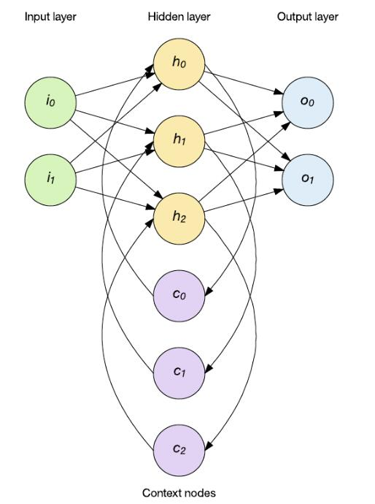
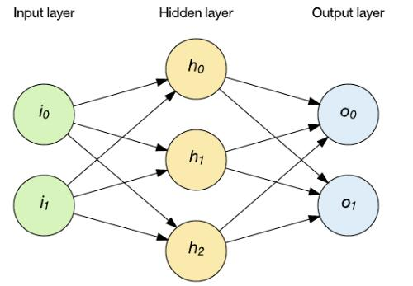
03
算法分析
时序数据预测模型-神经网络
递归神经网络可以表征时间行为
隐含层的输出通过反馈应用回隐含层
前馈神经网络（无反馈）
递归神经网络（有反馈）
Notes:
时间序列数据的应用需要一种可以考虑输入历史的新型拓扑结构。这时就可以应用 RNN。RNN 能够通过反馈来维护内部记忆，所以它支持时间行为。在下面的示例中，会将隐藏层输出应用回隐藏层。网络保持前馈方式（先将输入应用于隐藏层，然后再应用于输出层），但 RNN 通过上下文节点保持内部状态（这会影响后续输入上的隐藏层）。
删除

Slide 33
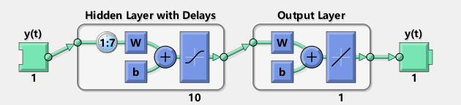
03
算法分析
MATLAB 非线性自回归网络
预测当前时刻（小时）
过去一周内该时刻数据（小时）
隐含层数 | 回馈天数 | 训练比例 | 验证比例 | 测试比例
10 | 7 | 70% | 15% | 15%
输入模型
※ 模型训练中已排除台风天的异常影响
当前小时点预测值
Notes:
时间序列数据的应用需要一种可以考虑输入历史的新型拓扑结构。这时就可以应用 RNN。RNN 能够通过反馈来维护内部记忆，所以它支持时间行为。在下面的示例中，会将隐藏层输出应用回隐藏层。网络保持前馈方式（先将输入应用于隐藏层，然后再应用于输出层），但 RNN 通过上下文节点保持内部状态（这会影响后续输入上的隐藏层）。

Slide 34
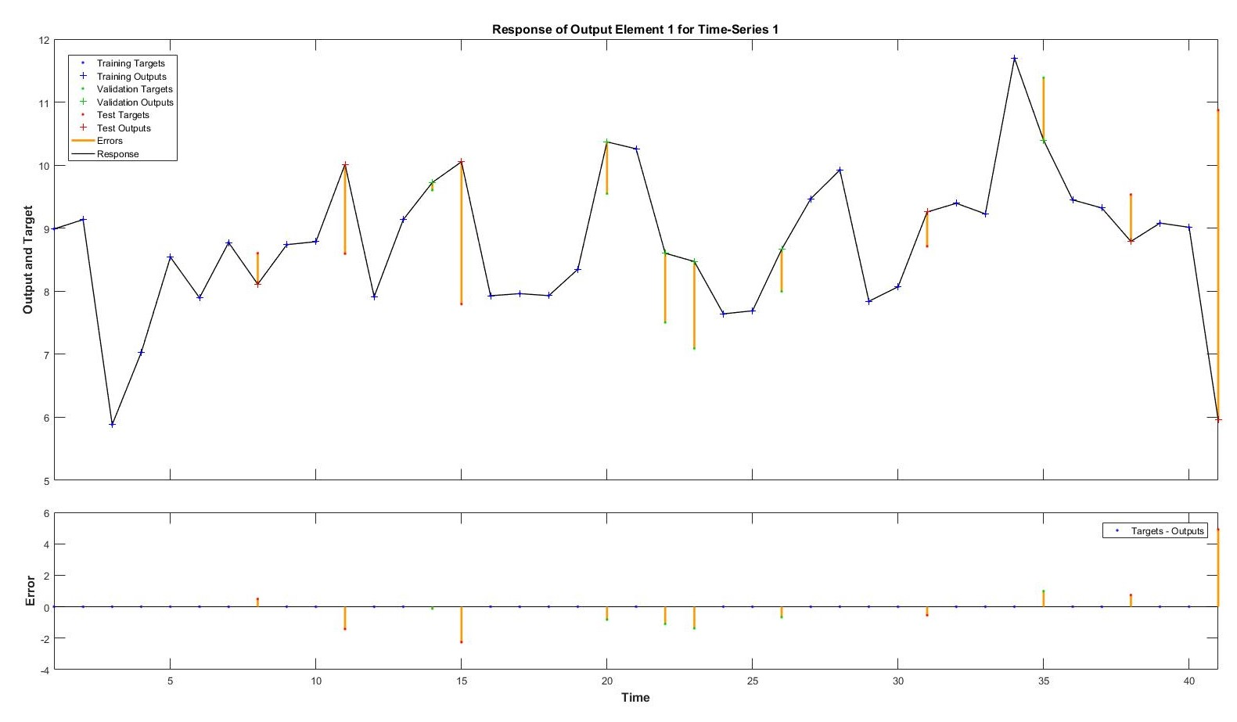
03
算法分析
训练验证过程
训练集
验证集
测试集
模型预测值
误差值
Notes:
训练集 单点？70% 15 % 15% 时间预测 （具体到小时 可以检出来）
补一个台风的实验

Slide 35
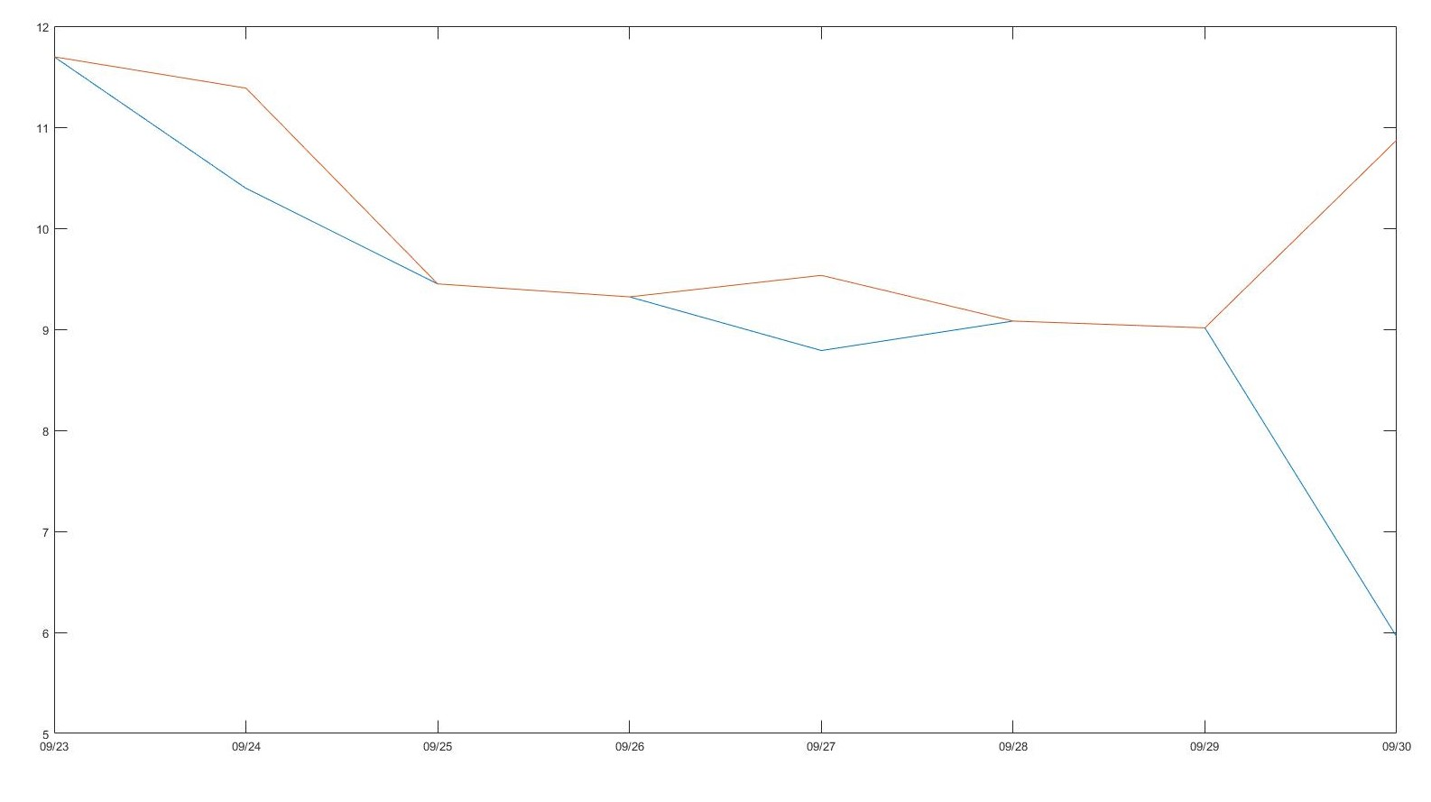
03
算法分析
模型预测
定位终端数
实际值
异常
预测值
日期
※ 澳门市 地理坐标上 13:00分定位终端预测与实际值（09/27~09/30 & 13:00）
Notes:
训练集 单点？70% 15 % 15% 时间预测 （具体到小时 可以检出来）

Slide 36
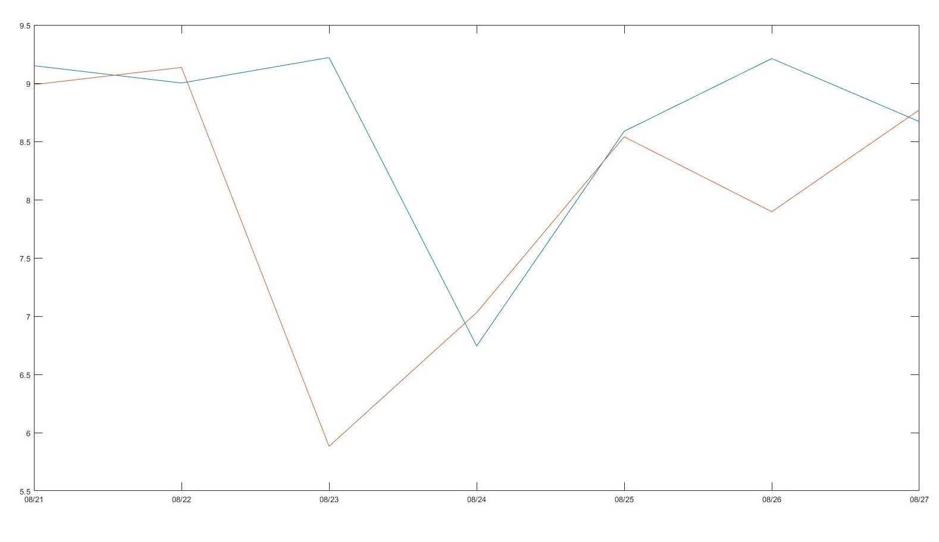
03
算法分析
模型预测
定位终端数
预测值
异常
实际值
日期
※ 澳门市 地理坐标上 13:00分定位终端预测与实际值（09/27~09/30 & 13:00）
Notes:
训练集 单点？70% 15 % 15% 时间预测 （具体到小时 可以检出来）

Slide 37
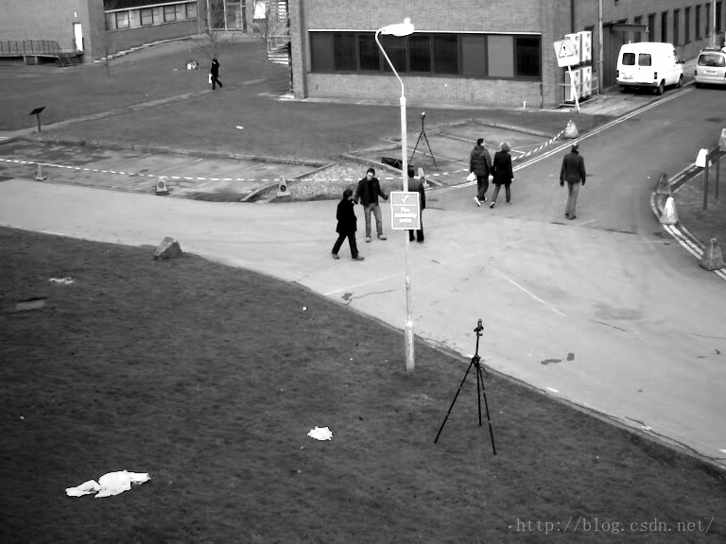
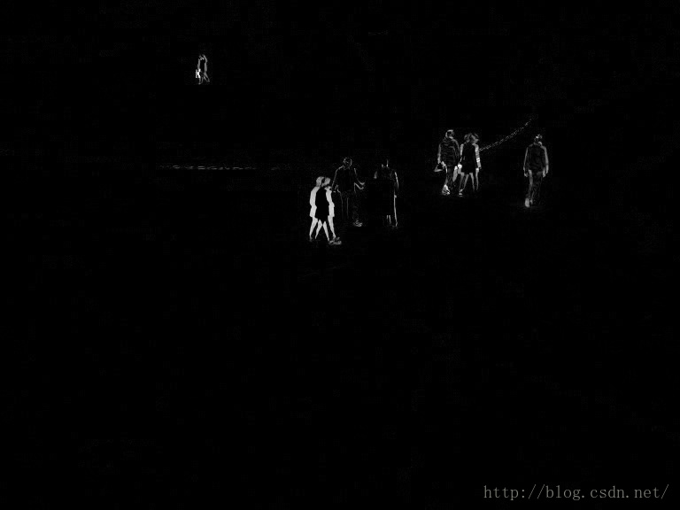
03
算法分析
相邻帧间差分法
※ 视频中相邻帧 与 相邻帧的差分
Notes:
标题 图例哪一个时间点上的

Slide 38
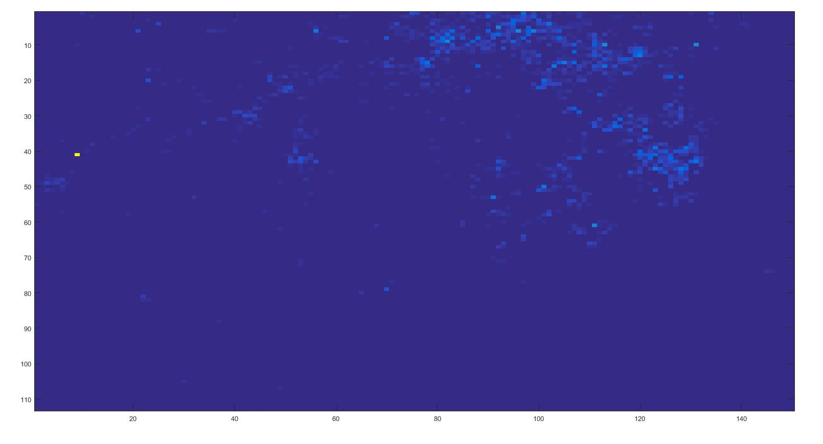
03
算法分析
图像区域差分
※ 正常图像区域差分 （9/25 & 9/26 13:00）
Notes:
标题 图例哪一个时间点上的

Slide 39
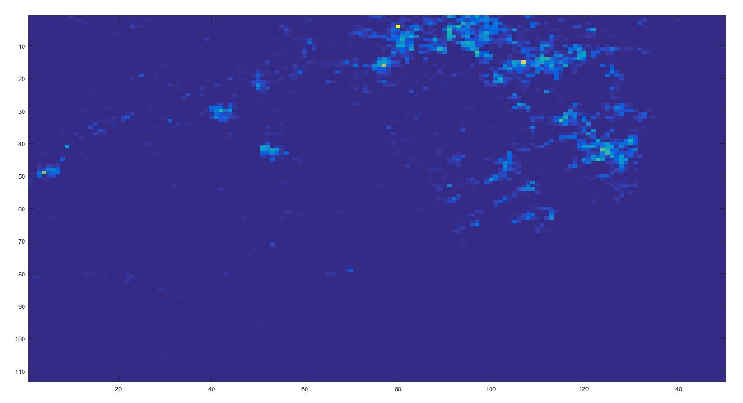
03
算法分析
图像区域差分
※ 异常图像区域差分 （9/12 & 9/30 13:00）
Notes:
标题 图例哪一个时间点上的

Slide 40
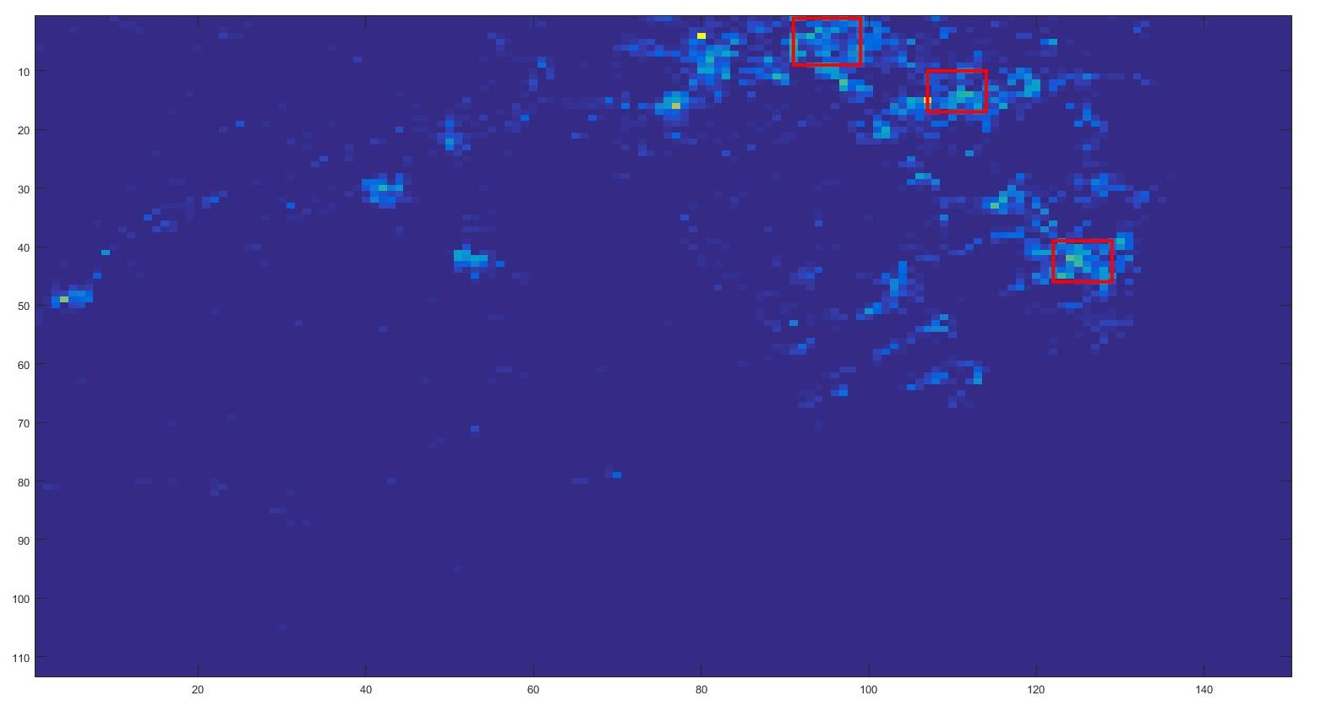
03
算法分析
图像区域差分
相邻日期时间帧差分
不同大小滑动窗遍历地图
计算窗内差分平均值
超过变化阈值则圈出
※ 异常图像区域差分 （9/29 & 9/30 13:00）
异常主要发生区域
Notes:
标题 图例哪一个时间点上的

Slide 41
成果总结

Slide 42
04
成果总结
主要工作
地图定位数据
分析 & 预处理
曲线数据异常检测
曲线时序数据预测
图像区域异常检测

Slide 43
04
成果总结
曲线数据异常检测
台风天异常→曲线异常
曲线数据异常检测
适合检出异常并滤除异常
正常
异常
Notes:
只说了干啥

Slide 44
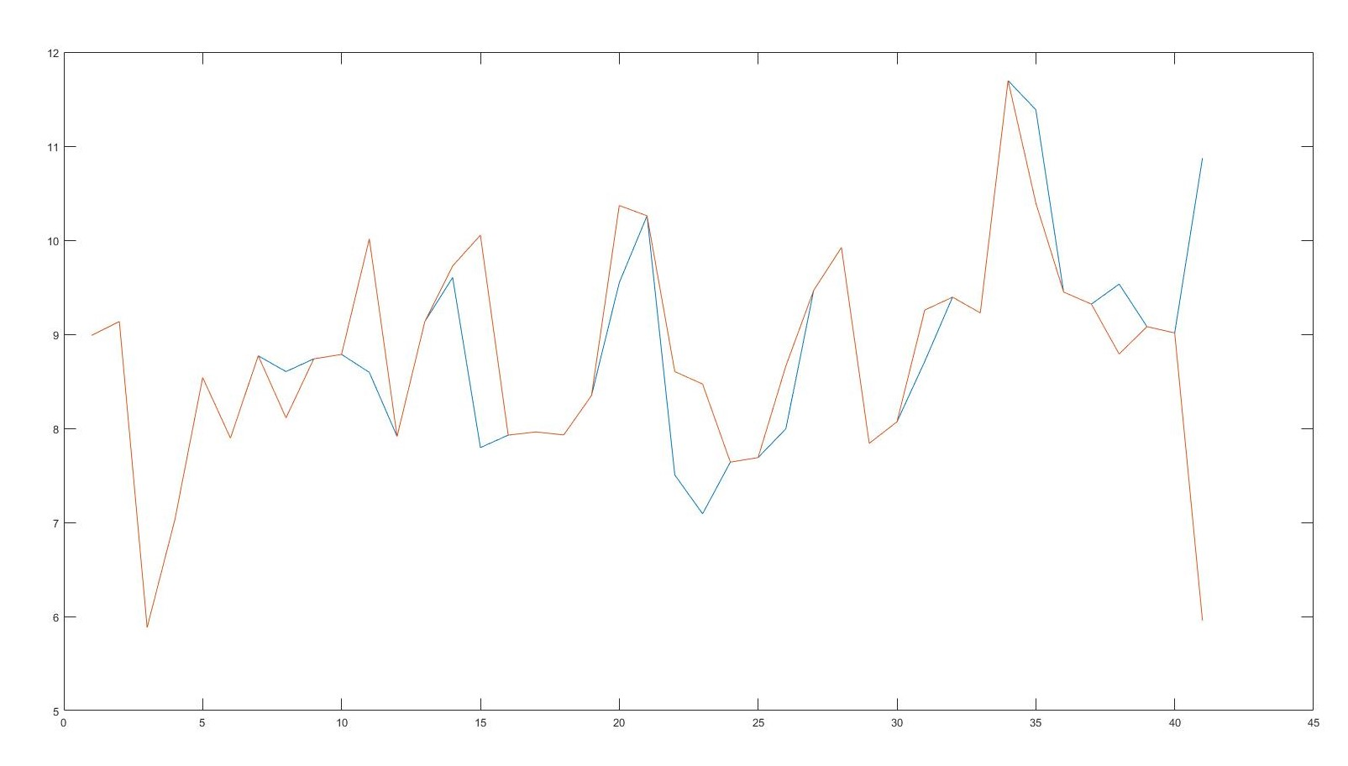
04
成果总结
曲线时序数据预测
实时判断→建立预测模型
曲线预测值与实际值比较
适合实时检测异常
异常

Slide 45
04
成果总结
图像区域异常检测
已知异常时间→寻找区域
相邻帧间差分法
滑动窗搜索核心区域
无法关注更局部的异常

Slide 46
THANKS

